Slide 1
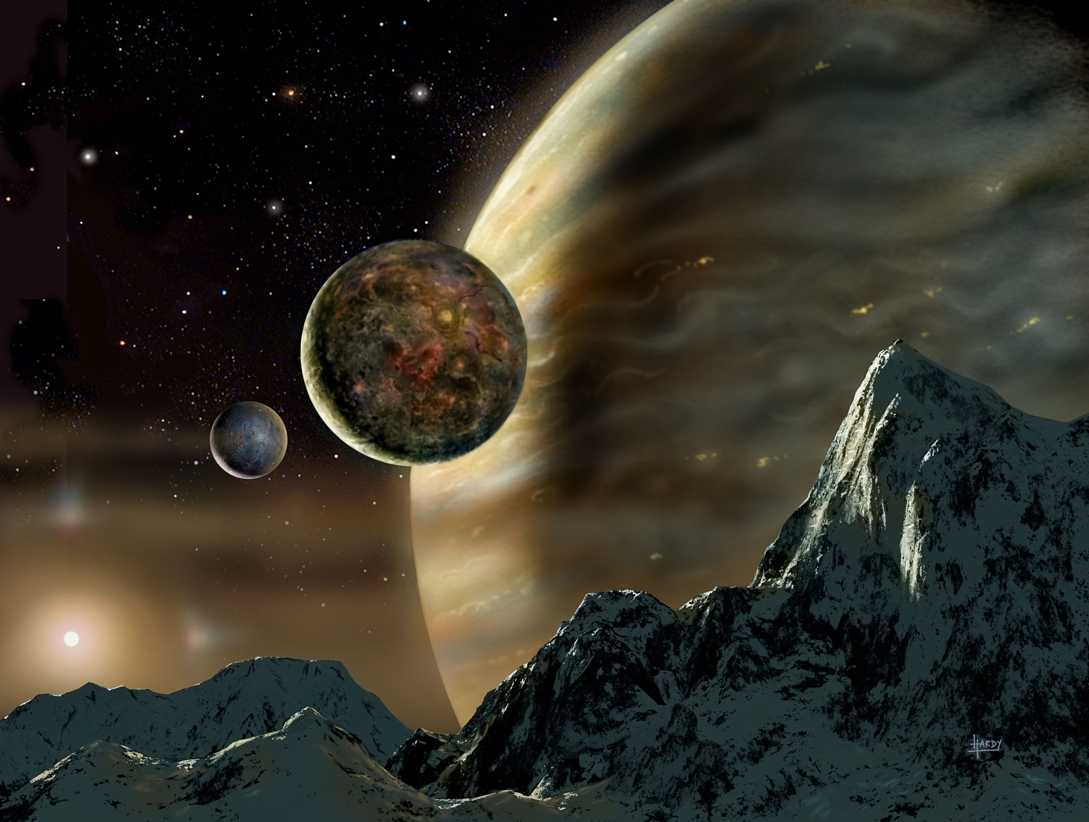
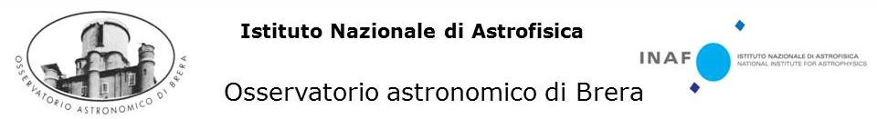
Istituto Nazionale di Astrofisica
Osservatorio astronomico di Brera
Universo in fiore – Corso base 2012-2013
I pianeti extrasolari
Mario Carpino
Mario.Carpino@brera.inaf.it
Osservatorio Astronomico di Brera
23 gennaio 2013

Slide 2
Ordini di grandezza
Distanza
Luminosità
Massa

Slide 3
Unità di distanza
1 Unità Astronomica (AU) = 1.496 × 10⁸ km = 149.6 milioni di km
  (dimensioni del Sistema Solare ≈ 30-40 AU)
1 anno luce = 63241 AU
  (distanza stella più vicina ≈ 4.22 anni luce)
  (diametro della Galassia ≈ 10⁵ anni luce)
  (distanza della galassia più vicina ≈ 2 × 10⁶ anni luce)

Slide 4
Luminosità
La scala di magnitudine
Magnitudine (“grandezza stellare”) = luminosità della stella espressa in
scala logaritmica
Oggetto | Magnitudine apparente
Sole | -27
Luna piena | -13
Venere | -4
Stelle più luminose | -1, 0
Limite occhio nudo | 6 (???)
Limite telescopio 10 cm | 13
Limite HST | 30
m = -2.5 log₁₀ L/L₀
5 magnitudini = luminosità x 100

Slide 5
Massa: unità di misura e limiti
massa terrestre (M_{E}) = 5.97 × 10²⁴ kg
massa di Giove (M_{J}) = 318 M_{E}
massa del Sole (M_{S}) = 333000 M_{E} = 1047 M_{J}
pianeta: M < 13 M_{J}
nana bruna: 13 M_{J} < M < 70-80 M_{J}
stella : 70-80 M_{J} < M

Slide 6
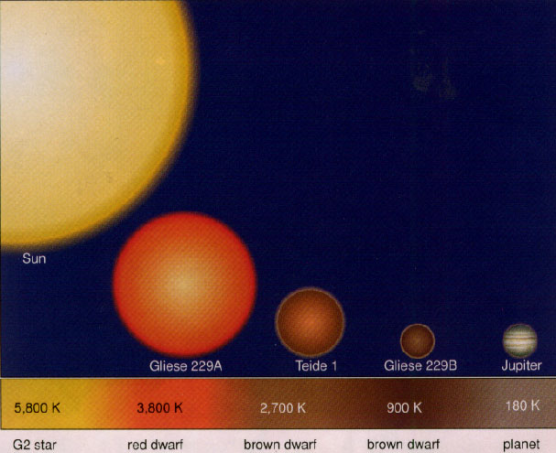
Stella, nana rossa, nana bruna, pianeta

Slide 7
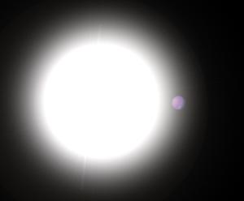

Slide 8
Tappe della scoperta
1984: anello di polveri attorno a β Pictoris
1988: prima scoperta di un pianeta extrasolare
(γ Cephei, conferma 2003)
1992: primo pianeta attorno a una pulsar
1995: prima scoperta sicura (51 Pegasi)
2004: prima osservazione ottica diretta
2013: 859 pianeti, 676 sistemi planetari

Slide 9
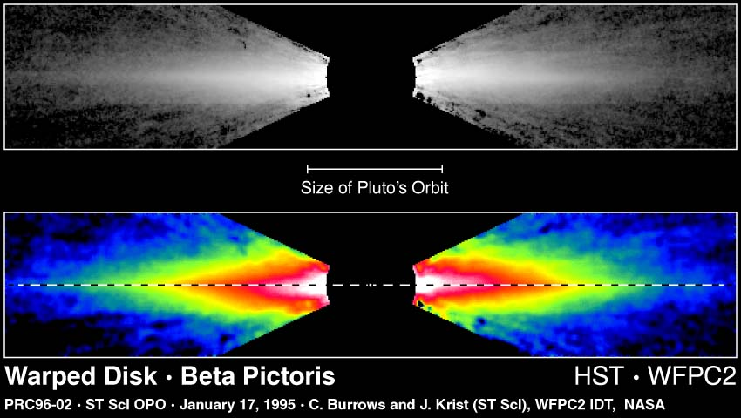
Anelli di polvere
attorno ad altre stelle

Slide 10
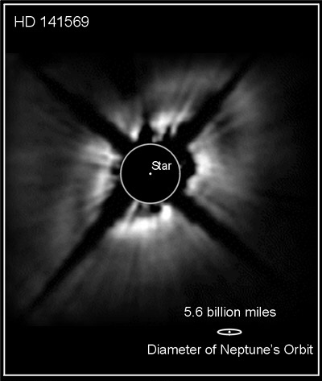
Anelli di polvere
attorno ad altre stelle

Slide 11
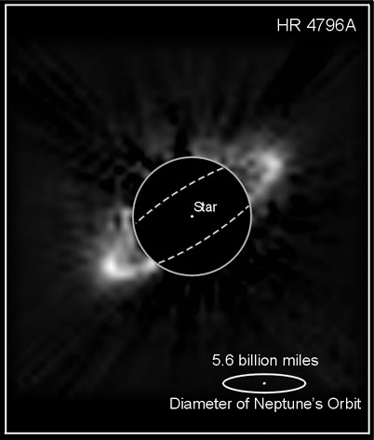
Anelli di polvere
attorno ad altre stelle

Slide 12
Meccanismo di formazione dei sistemi planetari

Slide 13
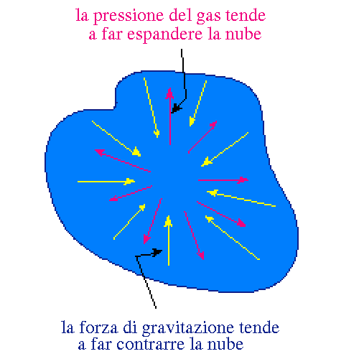
Formazione del Sistema Solare - 1

Slide 14
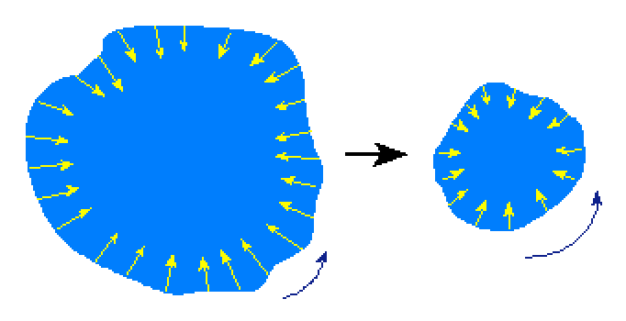
Formazione del Sistema Solare - 2
Collassando la nube accelera la sua velocità di rotazione
per la conservazione del momento angolare

Slide 15
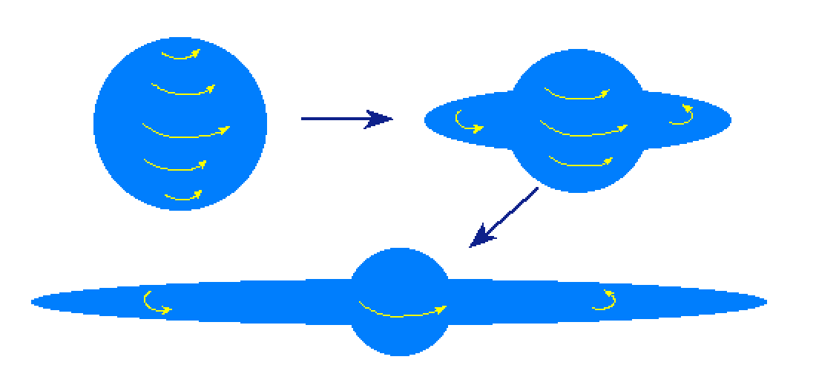
Formazione del Sistema Solare - 3
Formazione del disco (veduta laterale)

Slide 16
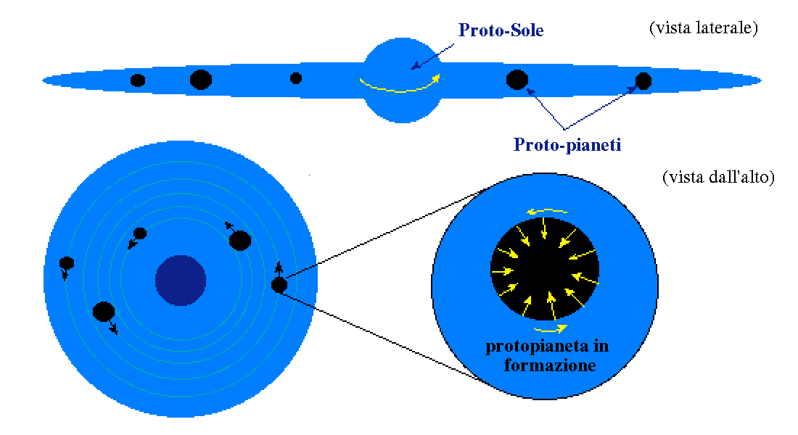
Formazione del Sistema Solare - 4

Slide 17
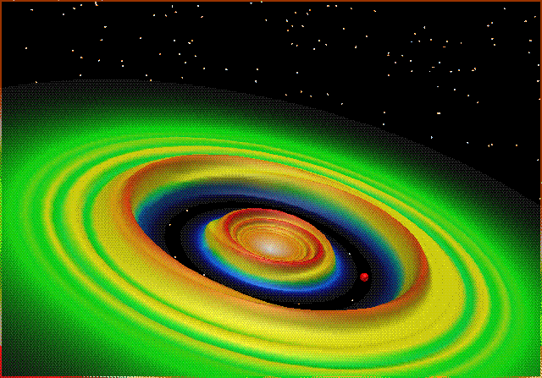
Formazione del Sistema Solare - 5

Slide 18
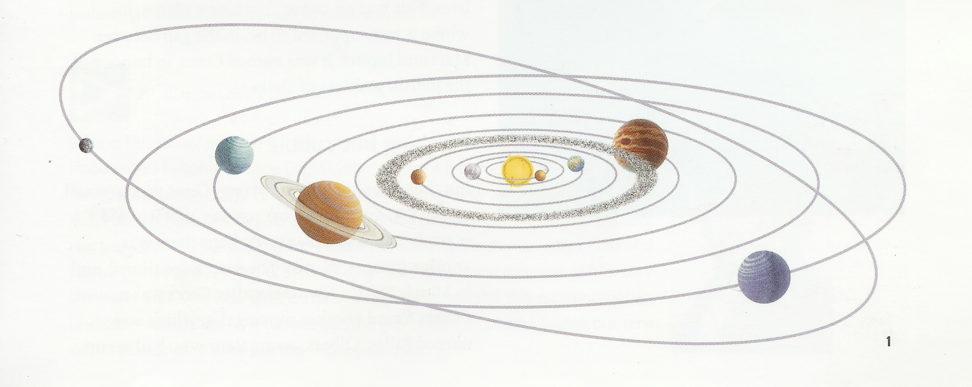
Struttura del Sistema Solare

Slide 19
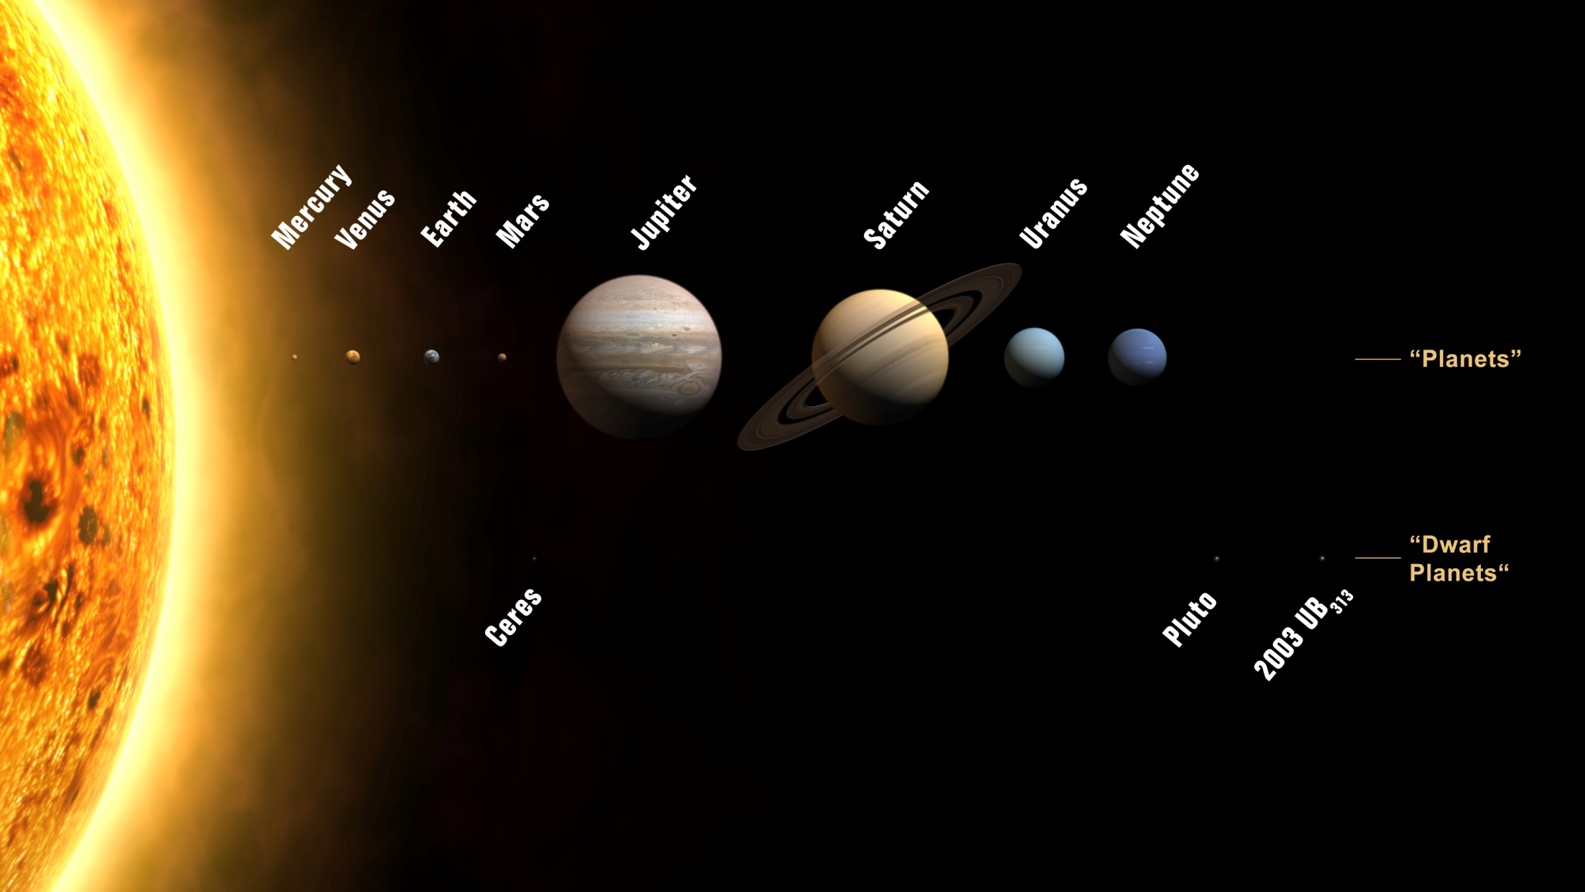
Struttura del Sistema Solare

Slide 20
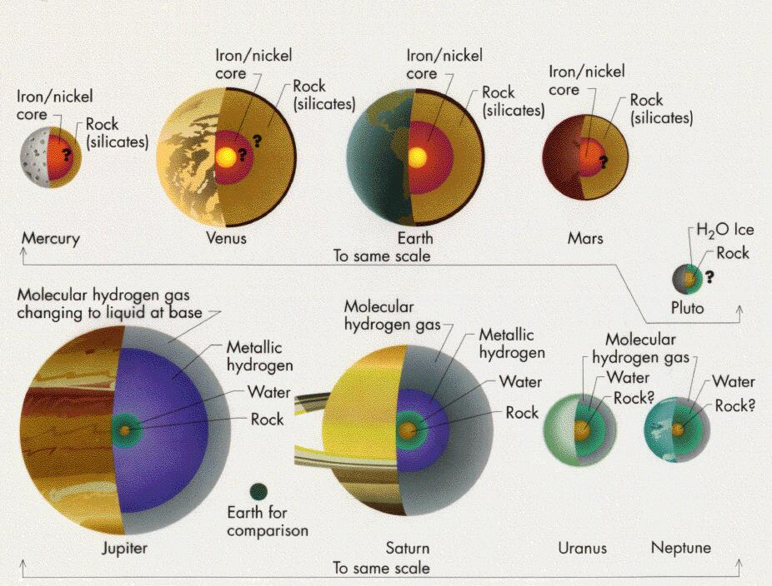
Differenze di composizione interna
pianeti “terrestri”
(interni)
pianeti “giganti”
(esterni)

Slide 21
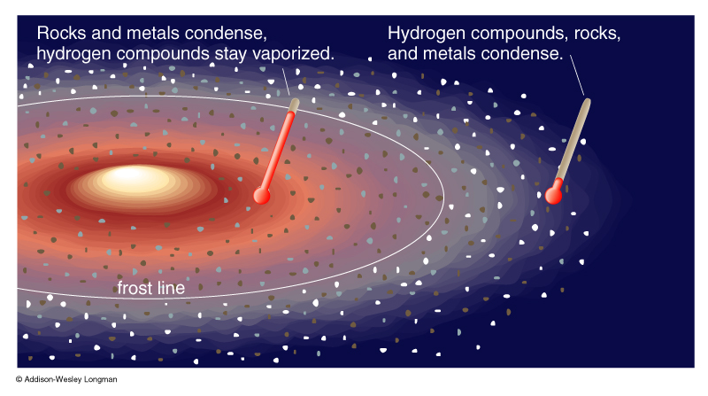
Gradiente di temperatura

Slide 22
Metodi di detezione
spettroscopia (velocità radiale)
fotometria (occultazioni)
ritardi nei segnali di pulsar
astrometria di precisione
microlensing gravitazionale
immagini dirette:
  ottiche adattive
  interferometria (da terra e dallo spazio)
  immagini nell’infrarosso termico

Slide 23
Metodi di detezione
Misure di velocità radiale
(effetto Doppler)

Slide 24
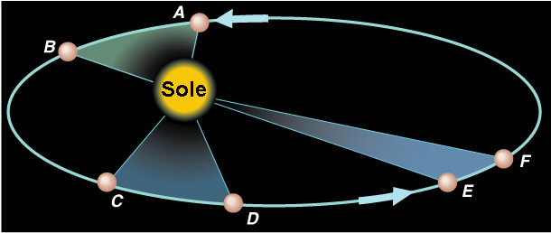
I pianeti si muovono attorno al Sole
Ma è proprio vero che il Sole è immobile?

Slide 25
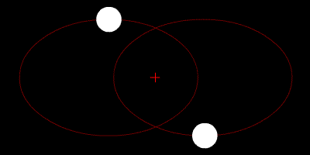

Slide 26
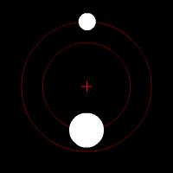
M₁ R₁ = M₂ R₂

Slide 27
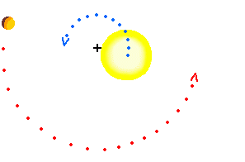
Pianeta
Stella

Slide 28
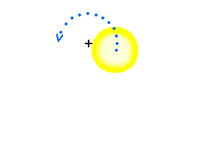
Stella

Slide 29
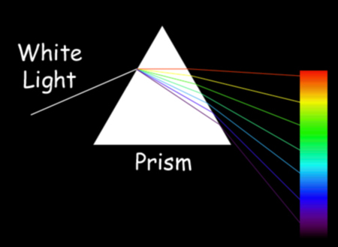
Scomposizione spettrale della luce

Slide 30
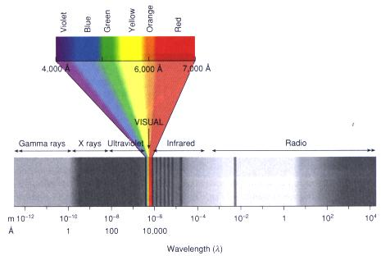
Scomposizione spettrale della luce

Slide 31
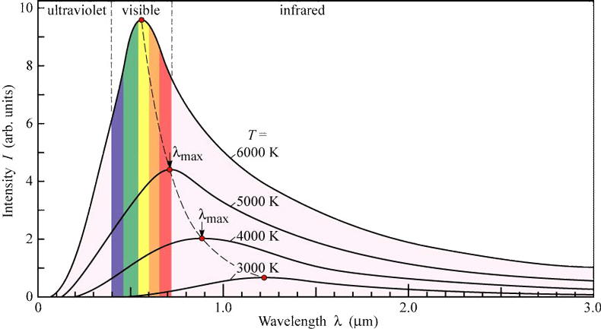
Radiazione di corpo nero

Slide 32
Spettri di alcuni elementi chimici
Spettro della luce solare

Slide 33
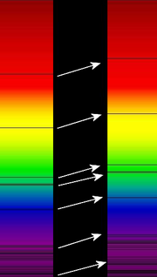
Effetto Doppler
(la frequenza dipende dalla velocità radiale)

Slide 34
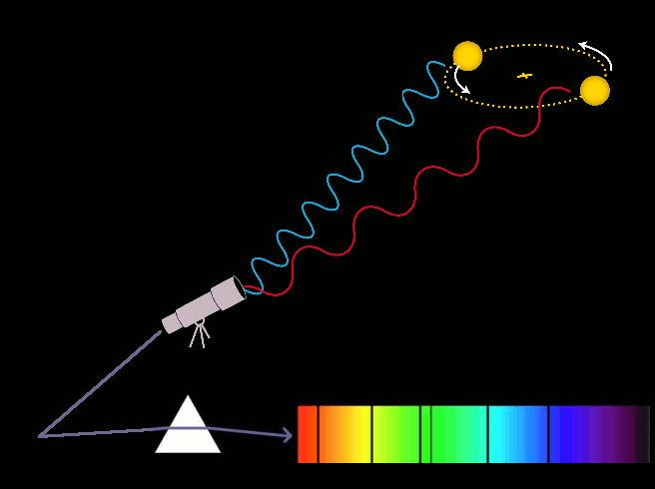
Metodi di detezione
Effetto Doppler

Slide 35
Effetto Doppler: aspetti quantitativi
La variazione di velocità radiale della stella:
è proporzionale alla massa del pianeta;
è maggiore per pianeti vicini alla stella (terza legge di Keplero)
non dipende dalla distanza della stella da noi (ma …)
incertezza sull’inclinazione dell’orbita

Slide 36
Metodo della velocità radiale
Permette di determinare:
periodo orbitale
semiasse maggiore dell’orbita
massa (limite inferiore)
forma dell’orbita (eccentricità)

Slide 37
Metodi di detezione
Metodo fotometrico
(occultazioni)

Slide 38
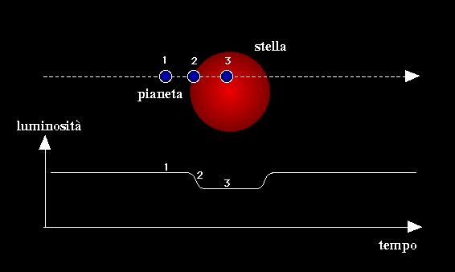
Metodi di detezione
Fotometria (occultazioni)

Slide 39
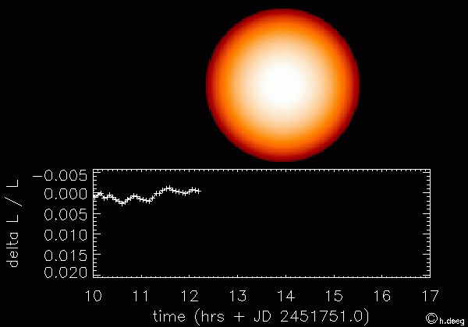
Sistema HD209458

Slide 40

Sistema HD209458

Slide 41
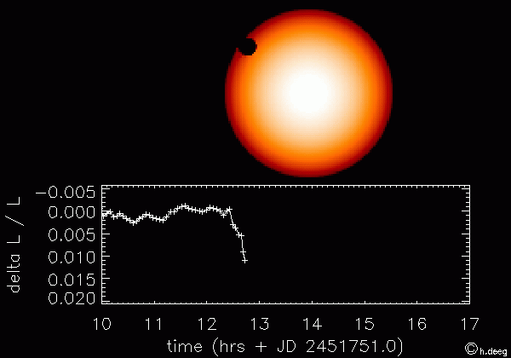
Sistema HD209458

Slide 42
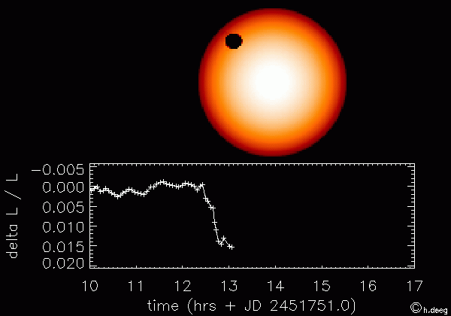
Sistema HD209458

Slide 43
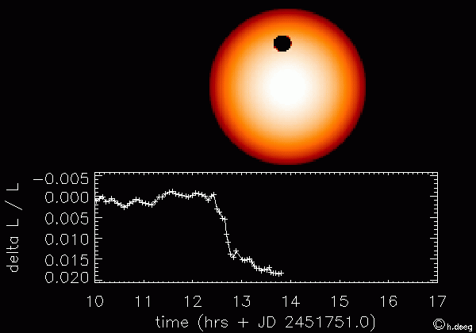
Sistema HD209458

Slide 44
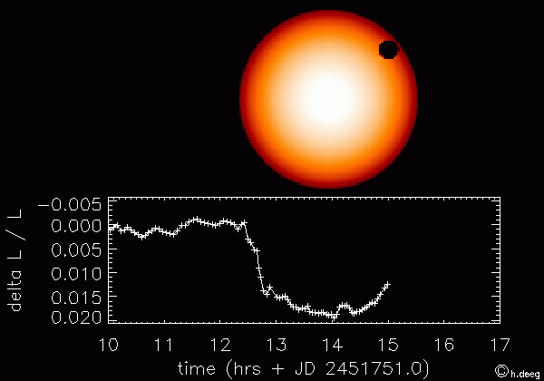
Sistema HD209458

Slide 45
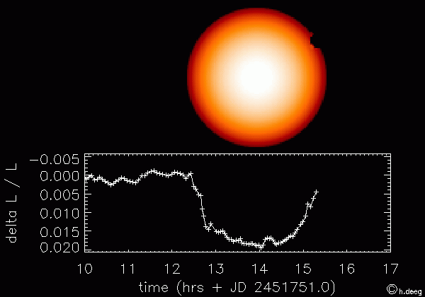
Sistema HD209458

Slide 46
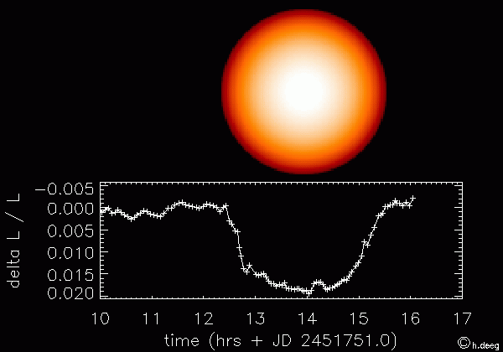
Sistema HD209458

Slide 47
Fotometria: aspetti quantitativi
La variazione di luminosità della stella:
dipende dal diametro del pianeta (non dalla massa)
non dipende dalla distanza del pianeta dalla stella
non dipende dalla distanza della stella da noi (ma …)
suggerisce l’inclinazione dell’orbita

Slide 48
Metodo fotometrico
Permette di determinare:
periodo orbitale
semiasse maggiore dell’orbita
diametro del pianeta
orientazione dell’orbita

Slide 49
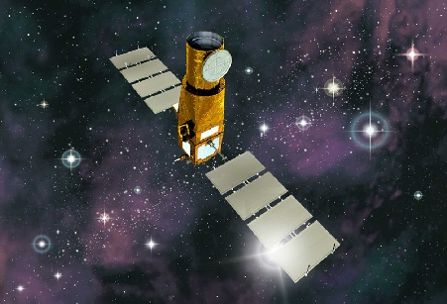
COROT (COnvection ROtation and planetary Transits)
(2007-2015?)

Slide 50
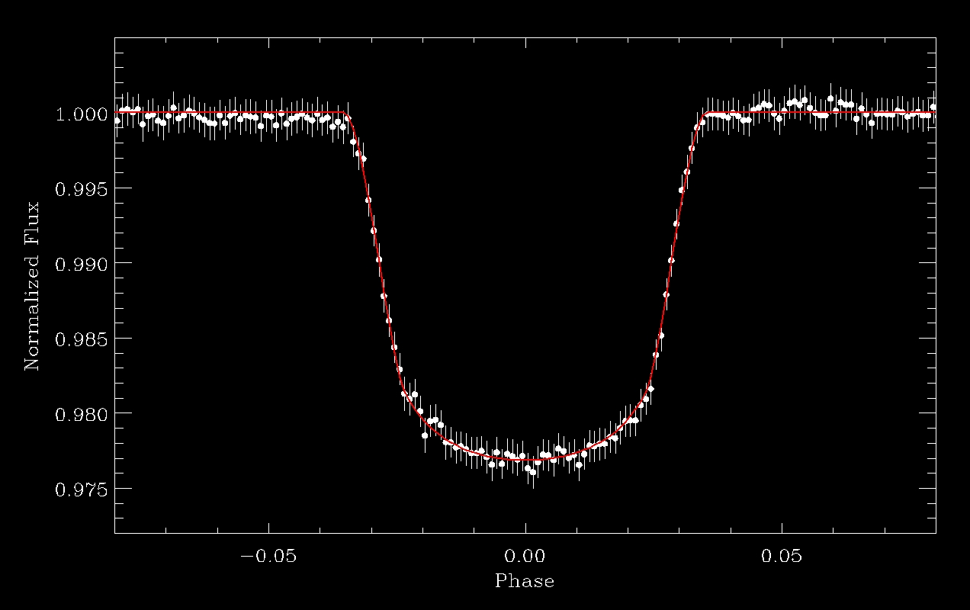
COROT (COnvection ROtation and planetary Transits)

Slide 51
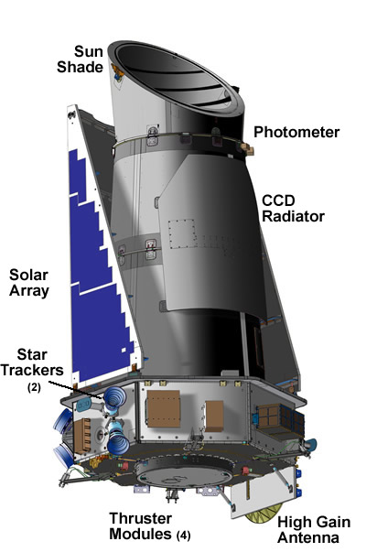
Kepler
(lancio: 6 marzo 2009)

Slide 52
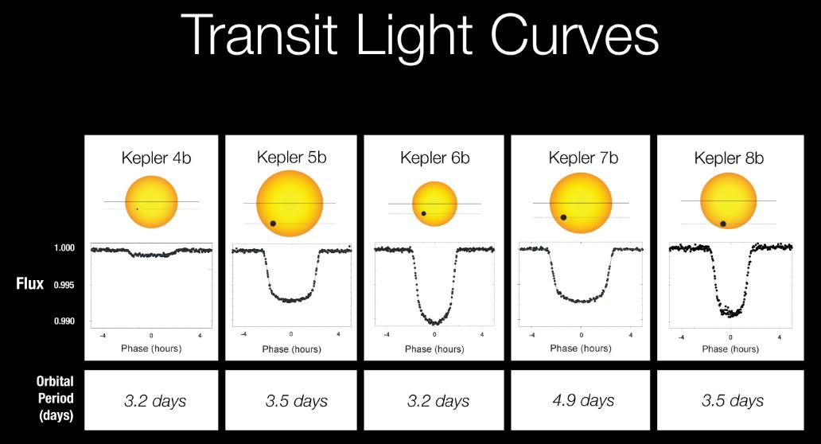
Kepler

Slide 53
Metodi di detezione
Osservazione diretta
(ottico o infrarosso)

Slide 54
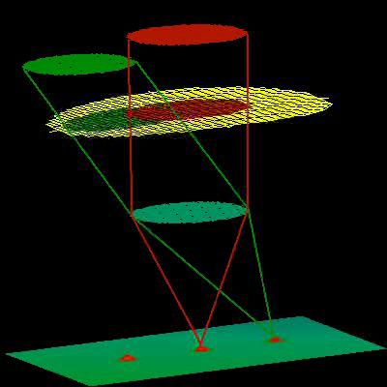
Effetto della turbolenza atmosferica
sulla risoluzione dell’immagine

Slide 55

Effetti della turbolenza atmosferica

Slide 56
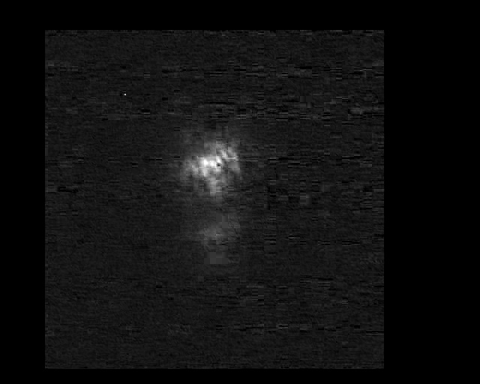
Miglioramento della risoluzione dell’immagine
per mezzo di ottiche adattive

Slide 57
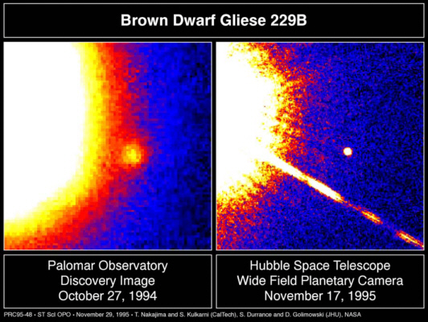
Metodi di detezione
Ottiche adattive
(ottica adattiva)
(telescopio spaziale)

Slide 58
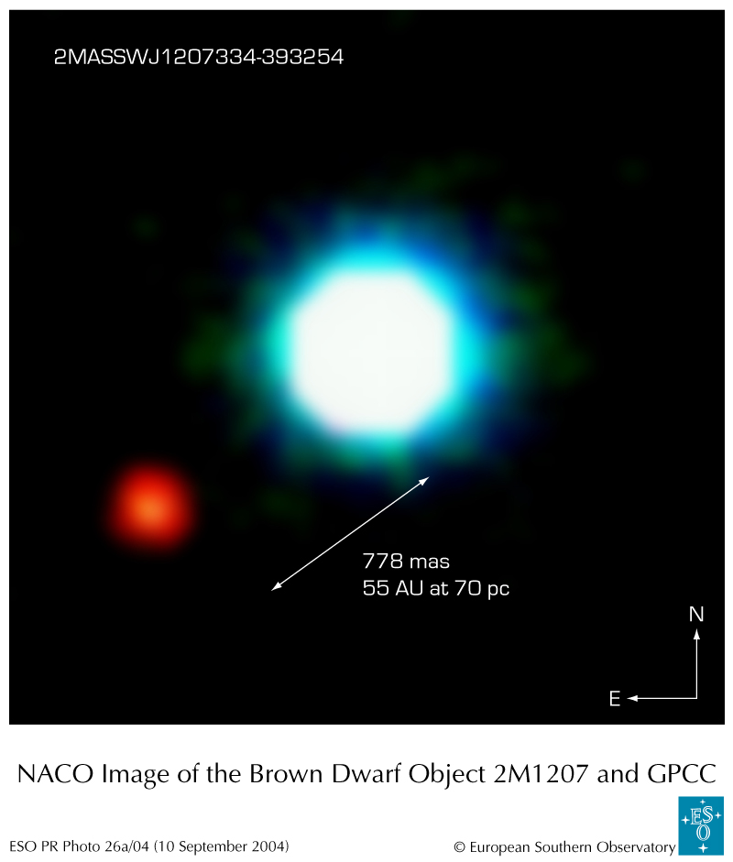
Pianeta 2M1207 b
Distanza: 170 anni luce
Scoperta: 2004

Slide 59
Pianeta 2M1207 b
Massa: 4 M_{Giove}
Raggio orbitale: 45-50 AU
Forte emissione infrarossa (contrazione gravitazionale)
La stella è una nana bruna (25 M_{Giove})

Slide 60
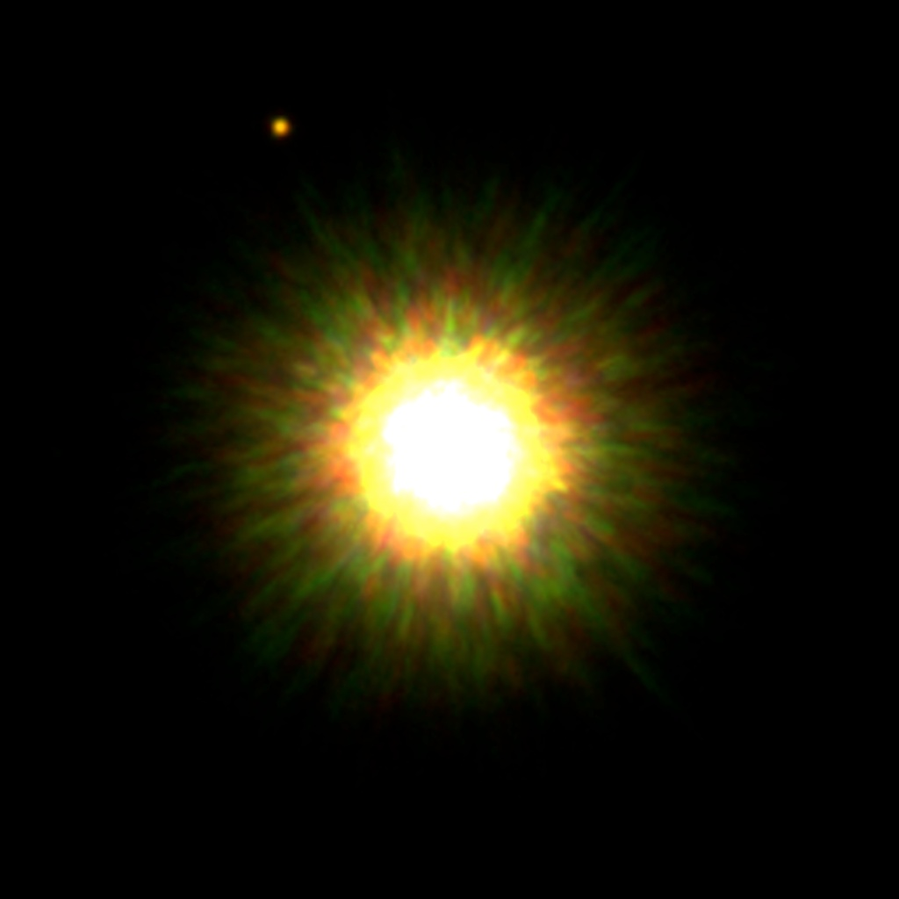
Pianeta 1RXS1609 b
Distanza: 500 anni luce Scoperta: settembre 2008 Conferma: luglio 2010

Slide 61
Pianeta 1RXS1609 b
Massa: 14 M_{Giove}
Raggio: 1.7 R_{Giove}
Raggio orbitale: 330 AU

Slide 62
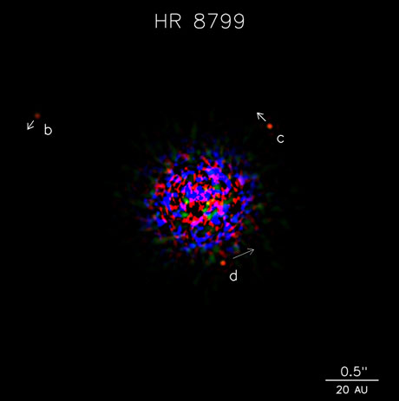
Sistema planetario di HR 8799
Distanza: 130 anni luce Scoperta: novembre 2008 (telescopio Keck, Hawaii)

Slide 63
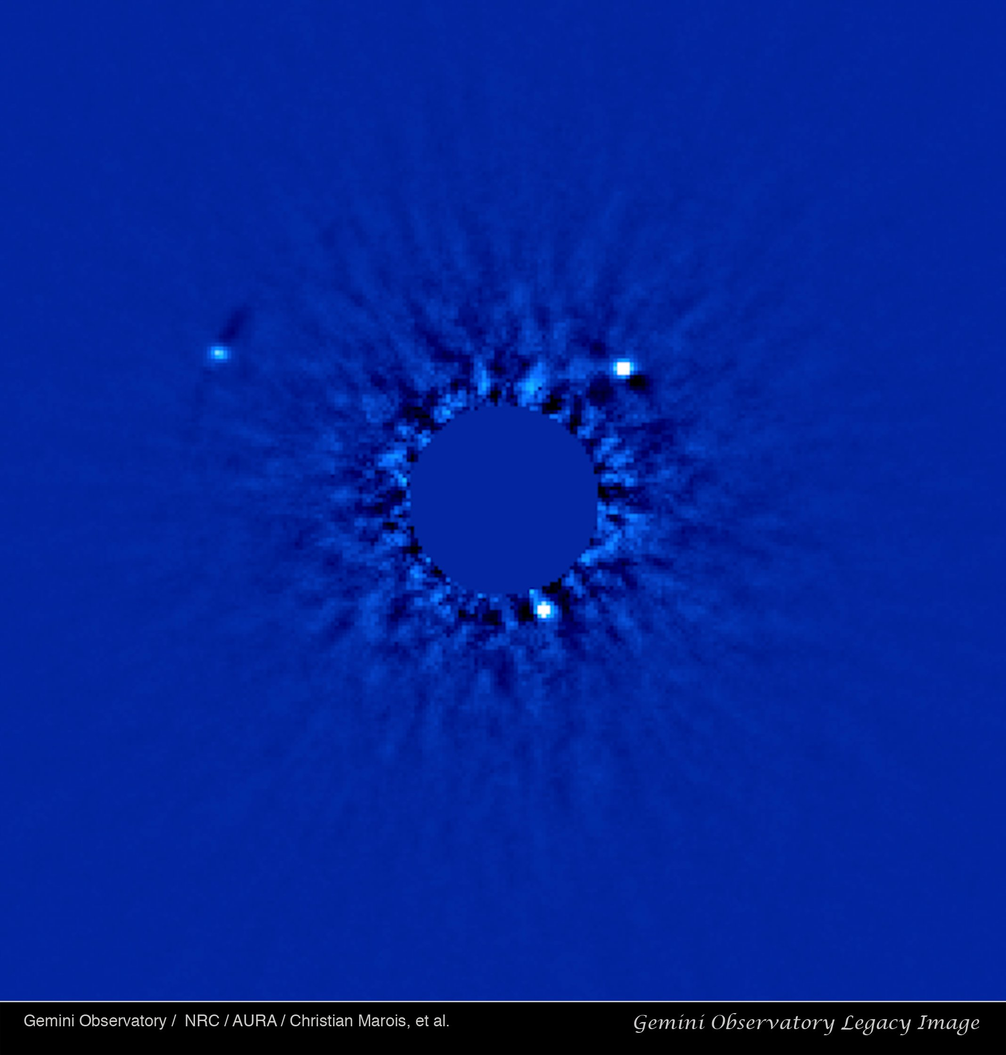
Sistema planetario di HR 8799
Distanza: 130 anni luce Scoperta: novembre 2008 (telescopio Gemini, Hawaii)

Slide 64
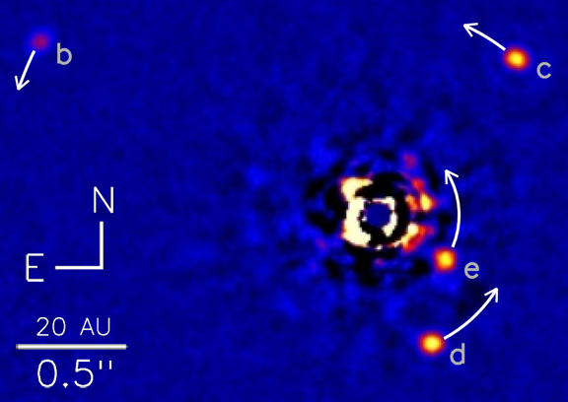
Sistema planetario di HR 8799 (quarto pianeta)
Distanza: 130 anni luce Scoperta: dicembre 2010 (telescopio Keck II, Hawaii)

Slide 65
Sistema planetario di HR 8799
Pianeta | Massa (M_{J}) | Raggio (R_{J}) | Distanza (AU)
b | 7 | 1.1 | 68
c | 10 | 1.3 | 43
d | 10 | 1.2 | 27
e | 9 |  | 15

Slide 66
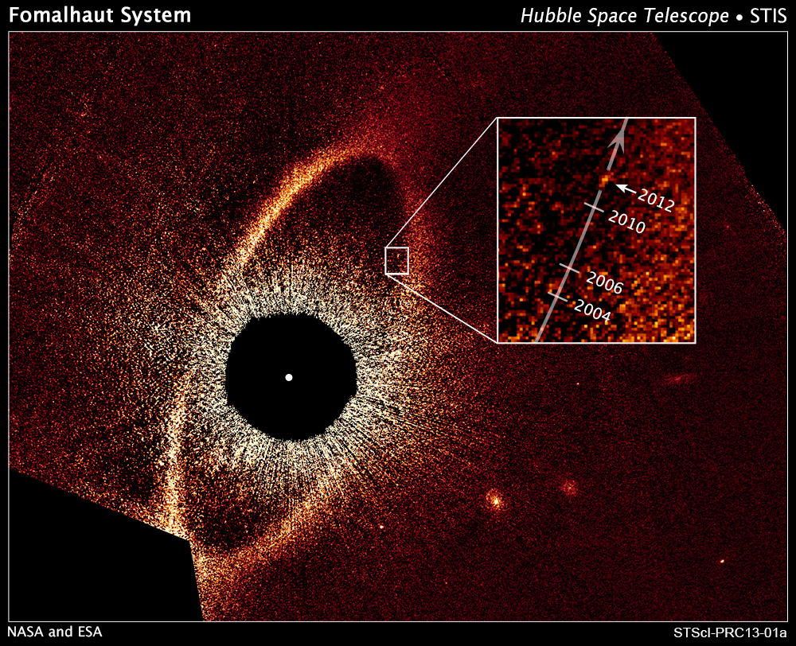

Slide 67
Pianeta Fomalhaut b
Massa: 2 M_{Giove}
Raggio orbitale: 115 AU

Slide 68
Metodi di detezione
Metodi astrometrici

Slide 69
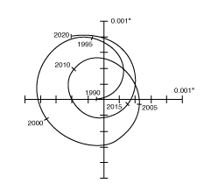
Metodi di detezione
Astrometria
Spostamento del Sole causato dal moto orbitale di Giove
visto da una distanza di 10 parsec

Slide 70
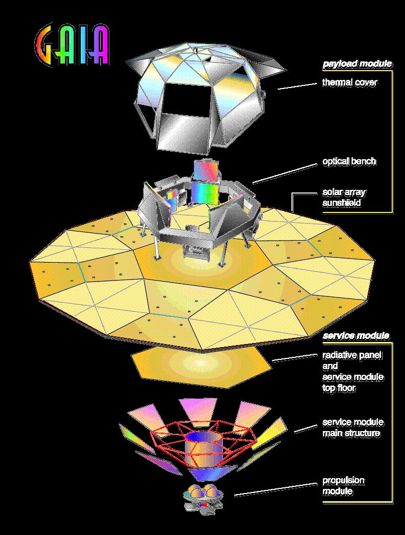

Slide 71
Alcuni esempi

Slide 72
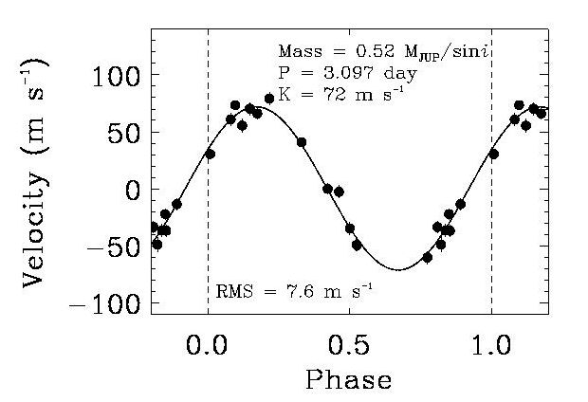
Sistema HD187123
M sinI = 0.52 MGiove a = 0.042 AU periodo = 3.09 d e = 0.03

Slide 73

Sistema 16 Cyg B
M sinI = 1.5 M_{Giove} a = 1.72 AU periodo = 804 d e = 0.63

Slide 74

Seconda legge di Keplero
(velocità areolare costante → velocità lineare maggiore al periastro)

Slide 75

Sistema HD209458
M = 0.71 M_{Giove} a = 0.045 AU periodo = 3.5 d R = 1.38 R_{Giove}
densità = 1/3 dell'acqua

Slide 76

Sistema HD209458

Slide 77

Sistema HD209458

Slide 78


Slide 79


Slide 80

Sistema υ Andromedae

Slide 81

Sistema υ Andromedae

Slide 82

Sistema υ Andromedae

Slide 83


Slide 84
Statistica dei sistemi trovati finora
(gennaio 2013)
676 sistemi planetari
859 pianeti
128 sistemi multipli

Slide 85


Slide 86


Slide 87


Slide 88


Slide 89


Slide 90


Slide 91
Le teorie tradizionali di formazione planetaria
la differenza di temperatura crea un gradiente chimico:
Sistema Solare interno: elementi pesanti, pianeti piccoli
Sistema Solare esterno: elementi leggeri, pianeti giganti
come si formano i "Giovi caldi" ?
migrazione di pianeti esterni?
frizione nel protodisco?
incontri ravvicinati?
formazione in loco per instabilità gravitazionale?

Slide 92


Bibliografia
Wikipedia (inglese!)
The Extrasolar Planet Encyclopedia (exoplanet.eu)
Iris Fry, L’origine della vita sulla Terra, Garzanti (2002, orig. 2000)

